Slide 1
演講主題申論 IoT_Security
4080E037施治宇

Slide 2
agenda
IoT Security
IoT 威脅與風險
OWASP IoT TOP10
IoT攻擊
IoT防禦
IoT資安事件

Slide 3
IoT Security

Slide 4

IoT Security
IoT的商品的成長越來越快，資安的重要性也越來越重要，物聯網安全之所以至關重要，主要是因為會遭遇網路威脅的受攻擊面不斷擴大。更糟的是使用者和企業不安全的做法，他們可能沒有資源或知識來更好地保護其物聯網生態系統。

Slide 5
IoT 威脅與風險

Slide 6
IoT的威脅與風險
漏洞
漏洞是一個不斷困擾使用者和企業的嚴重問題。物聯網裝置脆弱的主要原因之一是它們缺乏內建的安全運算能力。例：Kalay平臺含有重大漏洞(CVE-2021-28372)
惡意軟體
儘管大多數物聯網裝置的運算能力有限，但它們仍可能遭受惡意軟體感染。這在過去幾年來對網路犯罪分子發揮了巨大的作用。物聯網殭屍網路是最常見的惡意軟體之一。

Slide 7
IoT的威脅與風險
資訊竊取和未知暴露
與所有跟網路有關的事物一樣，連網裝置增加了在網路上暴露的機會。重要的技術資訊甚或是個人資訊都可能在不知情下儲存在這些裝置裡並成為了攻擊目標。
裝置管理不善和設定不當
安全疏忽、糟糕的密碼習慣和整體裝置管理不善都會讓這些惡意威脅更容易成功。

Slide 8
OWASP IoT TOP10

Slide 9
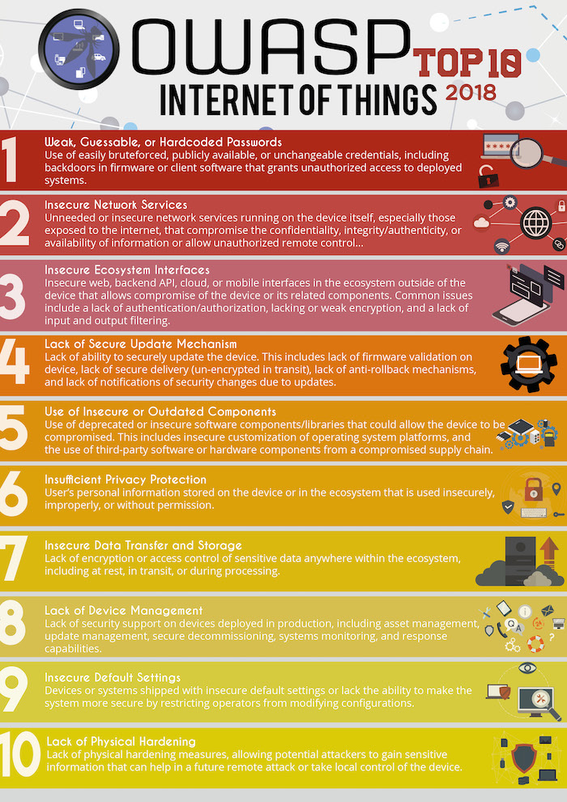
IoT TOP10

Slide 10
IoT TOP10
1. 弱密碼 (Weak Guessable or Hardcoded Passwords)
2. 不安全的網路服務 (Insecure Network Services)
3. 不安全的生態界面 (Insecure Ecosystem Interfaces)
4. 不安全的更新機制 (Lack of Secure Update Mechanism)
5. 使用不安全的元件 (Use of Insecure Outdated Components)
6. 隱私防護不足 (Insufficient Privacy Protection)
7. 不安全的資料轉移和儲存 (Insecure Data Transfer and Storage)
8. 缺乏裝置設定 (Lack of Device Settings)
9. 不安全的預設 (Insecure Default Settings)
10.缺少物理加固措施 (Lack of Physical Hardening)

Slide 11
IoT攻擊

Slide 12
IoT防禦

Slide 13
IoT資安事件

